Slide 1

Teorias da Administração I
Profa. Andressa Sasaki Vasques Pacheco

Slide 2
Unidade 5 – Composição Organizacional e Estrutural Unidade 6 – O Papel do Administrador frente às Mudanças na Sociedade

Slide 3
Estruturas formais
Sinergia
Divisão do trabalho – especialização
Autoridade-responsabilidade (cadeia de comando)
Hierarquia

Slide 4
Tipos de organização
Linha (linear)
Funcional
Linha de assessoria (staff)

Slide 5
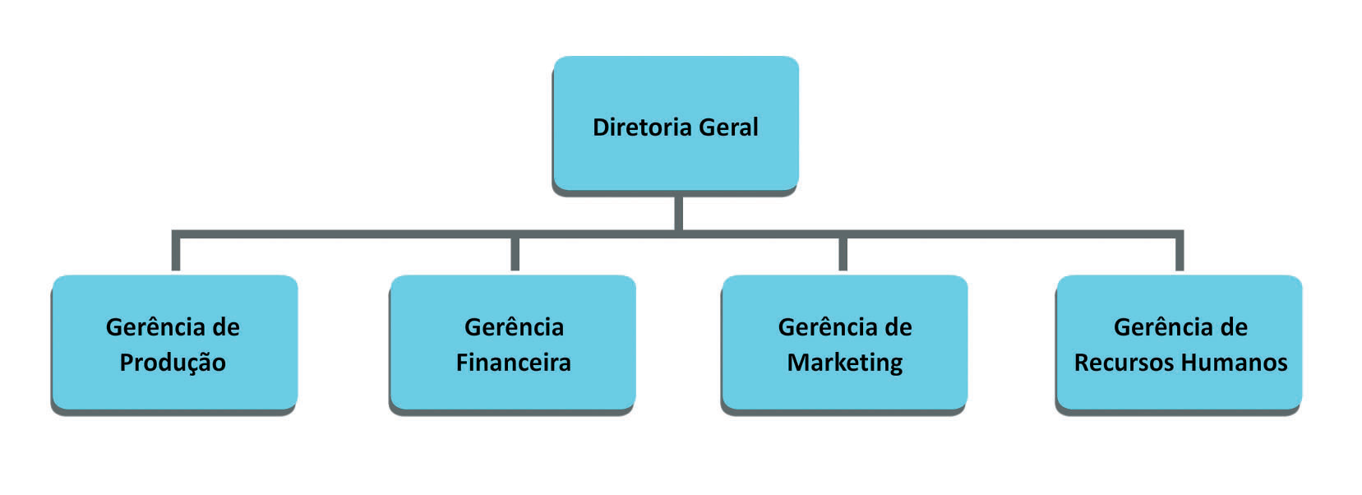
Departamentalização funcional

Slide 6
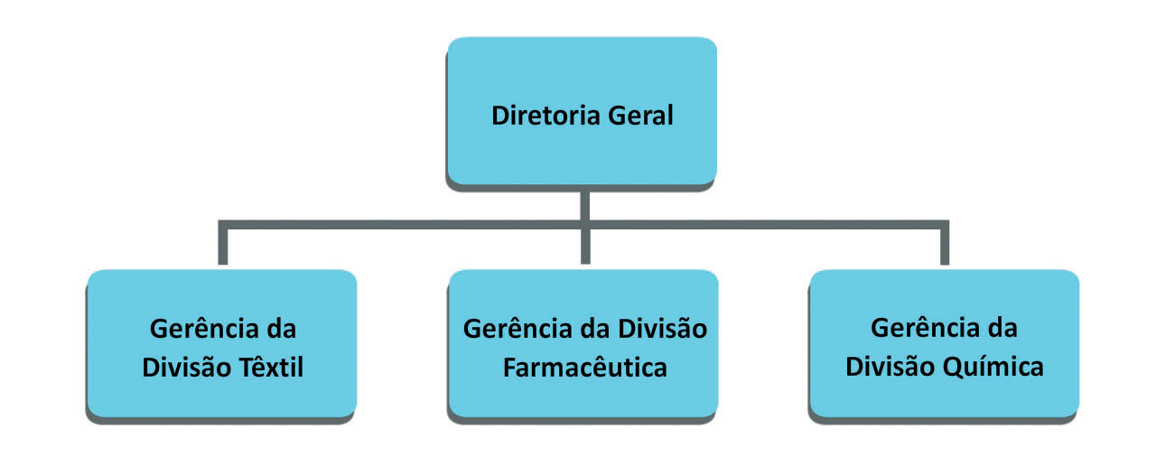
Departamentalização por produto

Slide 7
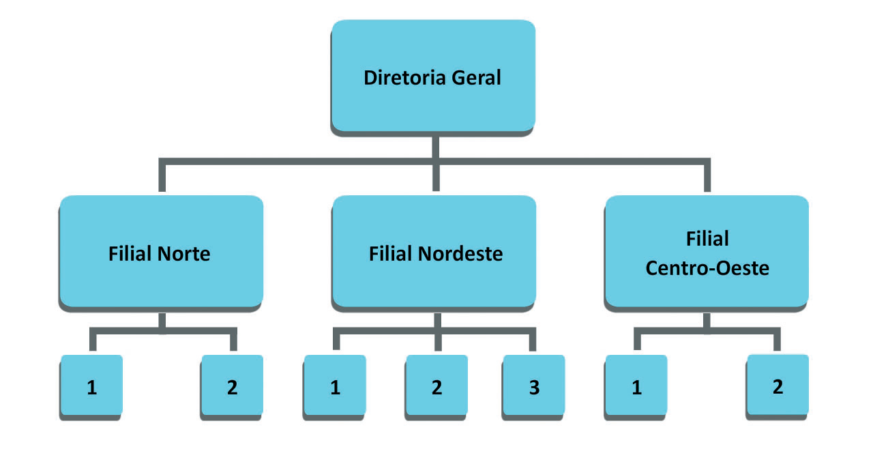
Departamentalização territorial

Slide 8
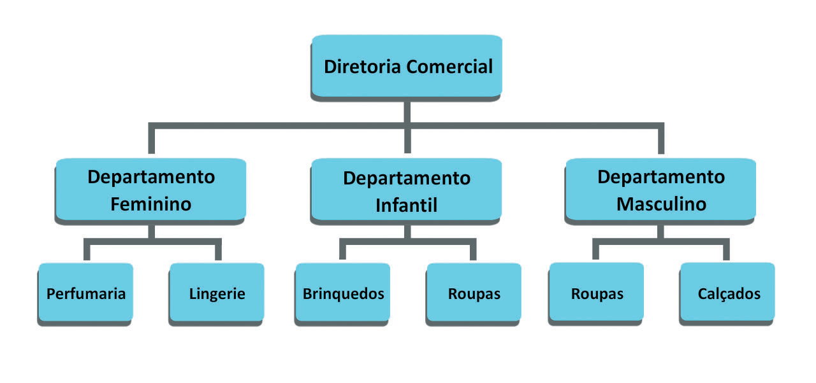
Departamentalização por cliente

Slide 9
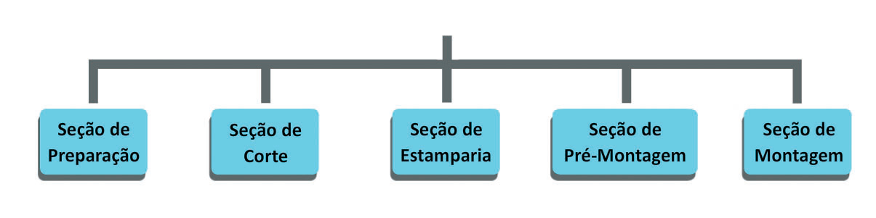
Departamentalização por processo

Slide 10
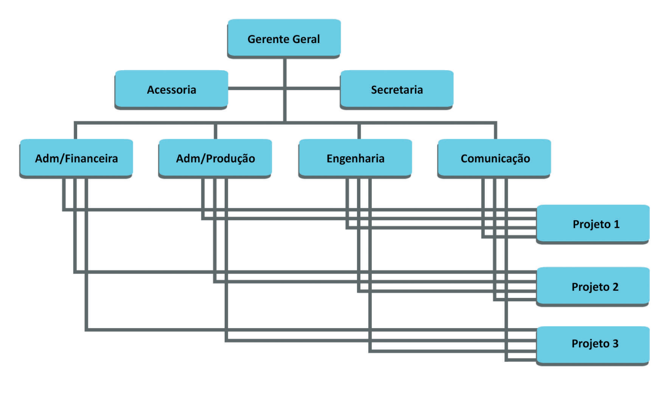
Departamentalização matricial

Slide 11
DELEGAÇÃO E PODER
Delegação
Autoridade
Responsabilidade

Slide 12
Delegar
Meggisson et al. (1998) afirmam que a delegação ocorre da seguinte forma:
o administrador determina objetivos e deveres para um empregado de nível mais baixo;
o administrador lhe dá a autoridade necessária para atingir os objetivos e cumprir os deveres;
o colaborador aceita a delegação, criando, portanto, uma obrigação ou responsabilidade; e
o administrador atribui ao empregado a responsabilidade pelos resultados.

Slide 13
Tipos de poder
Recompensa
Coercitivo
Legítimo
Controle de informações
Referência
Técnico

Slide 14
CENTRALIZAÇÃO E DESCENTRALIZAÇÃO
filosofia de administração da organização;
história do crescimento da organização;
dispersão geográfica da organização;
disponibilidade de controle eficaz;
qualidade dos administradores nos diferentes níveis; e
diversidade dos produtos ou serviços oferecidos.

Slide 15
ADMINISTRAÇÃO NOS NOVOS TEMPOS
Sociedade humana e igualitária
Escassez de recursos naturais
Avanço da tecnologia de informação

Slide 16
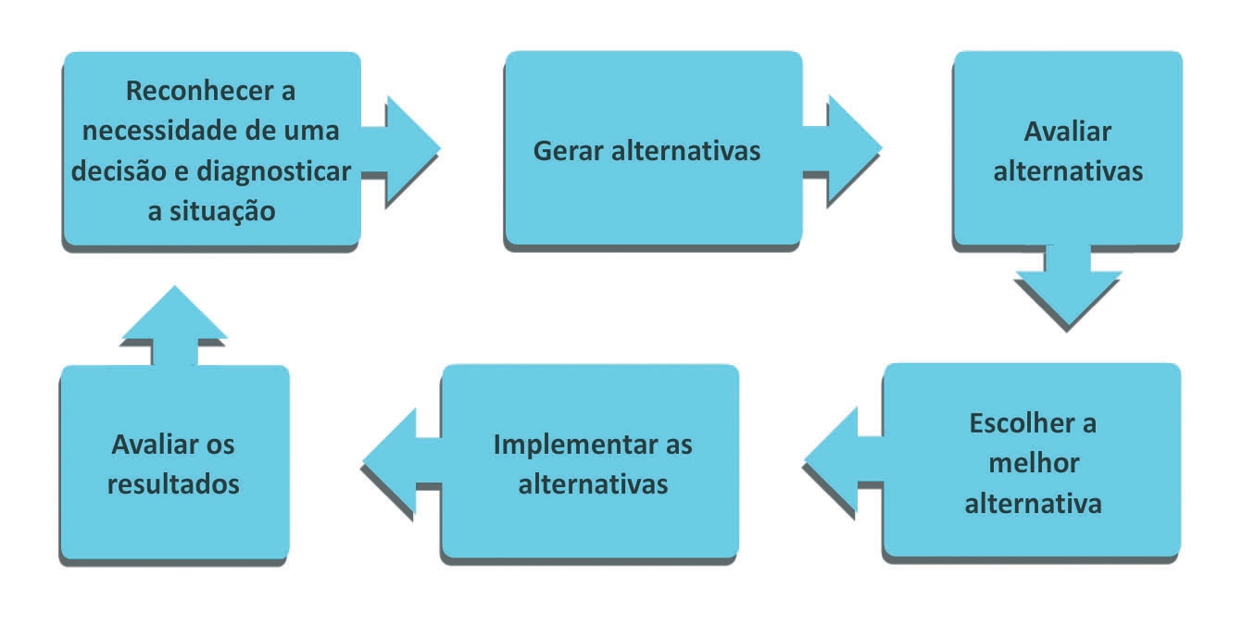
Papel do administrador – tomada de decisão

Slide 17
Referências
TRIGUEIRO, Francisco Mirialdo Chaves; MARQUES, Neiva de Araújo. Teorias da Administração I. Florianópolis : Departamento de Ciências da Administração / UFSC; [Brasília] : CAPES : UAB, 2009.

Slide 18
AGRADEÇO A ATENÇÃO!

